Slide 1
Diftong dan Vokal Berganding
DISEDIAKAN OLEH:
DR. ZALIZA BINTI MOHAMAD NASIR
AKADEMI BAHASA
FSSK UTM

Slide 2
Diftong

Slide 3
Bunyi Diftong (gliding vowels) – ai, au dan oi
ai au
oi
Hai-ran
Lan-tai
Da-mai
Se-rai
Ra-mai
Sam-pai
Pan-tai
Su-rau
Pu-lau
Pi-sau
Si-lau
Hi-jau
Ka-lau
A-tau
Am-boi
Ka-loi
Se-koi
Se-poi
Se-noi
Tam-poi
Do-doi

Slide 4




Diftong (ai)
misai
contoh: Misai dia hitam
kedai
contoh: Amin pergi kedai
pantai
contoh : Pantai itu cantik
tupai
contoh: Ali nampak seekor tupai

Slide 5

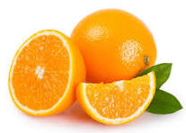
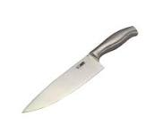
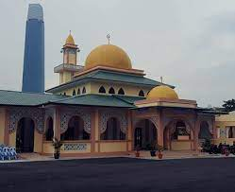
Diftong (au)
Hijau
contoh: Baju dia warna hijau
Surau
contoh: Surau itu sangat besar
Limau
contoh: Limau ini manis
Pisau
contoh: Ahmad pegang pisau

Slide 6
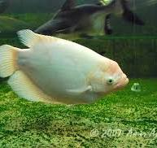
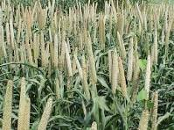
Diftong (oi)
Ikan kaloi
contoh: Anis makan ikan kaloi
Sekoi
contoh: Pak Mat tanam sekoi

Slide 7
Latihan
Baca dan garis bunyi diftong dalam perkataan dalam ayat di bawah.
(Read the sentences below and underline the diphthong in the words.)
Contoh (Example) : Pisau itu tajam.
  Pulau Langkawi cantik dan bersih.
  Ibu ambil serai di belakang rumah.
  Saya ada ramai kawan baik.
  Ahmad dan Husin pergi ke surau bersama-sama.
  Ali bawa pencuri itu ke balai polis.

Slide 8
Vokal Berganding

Slide 9
VOKAL BERGANDING (VOWEL PAIRS)
ia | iu | io | au | ua | ui
Di (y) a – Dia | Bi (y) us – Bius | Bi (y) ola - Biola | La (w)ut laut | Du (w) a - Dua | Bu (w) ih - Buih
Hias Piano Siapa | Siul Cium Stadium | Audio Radio | Laut Paus | Buang Buah Keluar | Duit Kuih puisi

Slide 10
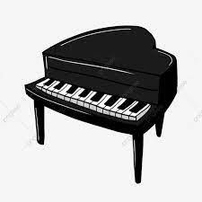
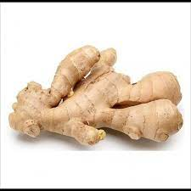
Contoh : ia
Piano
contoh: Ali main piano
Halia
Contoh: Ibu masak guna halia

Slide 11
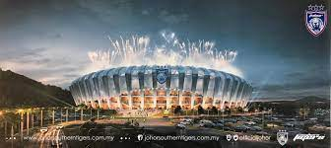
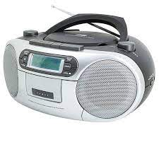
IU
IO
stadium
contoh: Stadium itu luas
Radio
contoh: Saya suka dengar radio

Slide 12
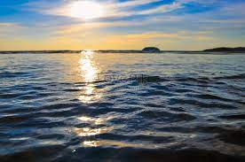
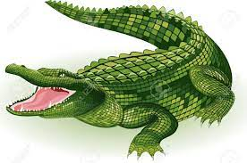

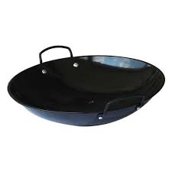
AU
UA
Laut
contoh: Saya suka pergi laut
Paus
contoh: Ikan paus sangat besar
Buaya
contoh: Buaya ada di zoo
Kuali
contoh: Emak masak sayur guna kuali

Slide 13
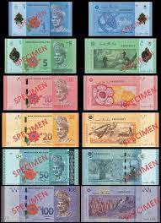
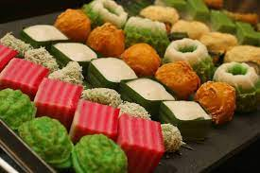
ui
Kuih
contoh: Kedai itu jual kuih
Duit
contoh: Saya ada banyak duit

Slide 14
Latihan
Baca dan garis bunyi vokal berganding dalam perkataan dalam ayat di bawah.
(Read the sentences below and underline the combined vowels in the words.)
Contoh (Example) : Dia baru beli radio.
  Ani hias rumah dia yang luas.
  Audio di stadium sangat kuat.
  Saya suka keluar ke laut.
  Mohamad makan kuih dan buah.
  Siapa ada duit banyak?

Slide 15

Terima kasih

